Slide 1
§4.1 Einde van de wereldrijken
In deze presentatie leer je over:
Het kenmerkend aspect: nationalistische bewegingen in de kolonies en het streven naar onafhankelijkheid
Groot-Brittannië en India
Nederland en Indonesië
Groot-Brittannië en Palestina
De Franse kolonies in Azië en Afrika
© Noordhoff Uitgevers

Slide 2
Het kenmerkend aspect
In het interbellum ontstonden in de kolonies nationalistische bewegingen.
Na 1945 deden Europese landen afstand van hun kolonies, eerst in Azië en vanaf 1956 in Afrika.
Nationalistische bewegingen in de kolonies en het streven naar onafhankelijkheid is een kenmerkend aspect van de tijd van televisie en computer.
© Noordhoff Uitgevers

Slide 3
Groot-Brittannië en India
Groot-Brittannië liet India in 1947 onafhankelijk worden.
Er brak geweld uit tussen hindoes en moslims. Pakistan (islamitisch) scheidde zich af.
© Noordhoff Uitgevers

Slide 4
Nederland en Indonesië
Soekarno riep in 1945 de onafhankelijkheid van Indonesië uit. Nederland reageerde met twee politionele acties (militaire operaties tegen Indonesië).
Nederland werd gedwongen de onafhankelijkheid van Indonesië te accepteren.
In 1949 vond de soevereiniteitsoverdracht plaats. Dit is het overdragen van de hoogste macht.
© Noordhoff Uitgevers

Slide 5
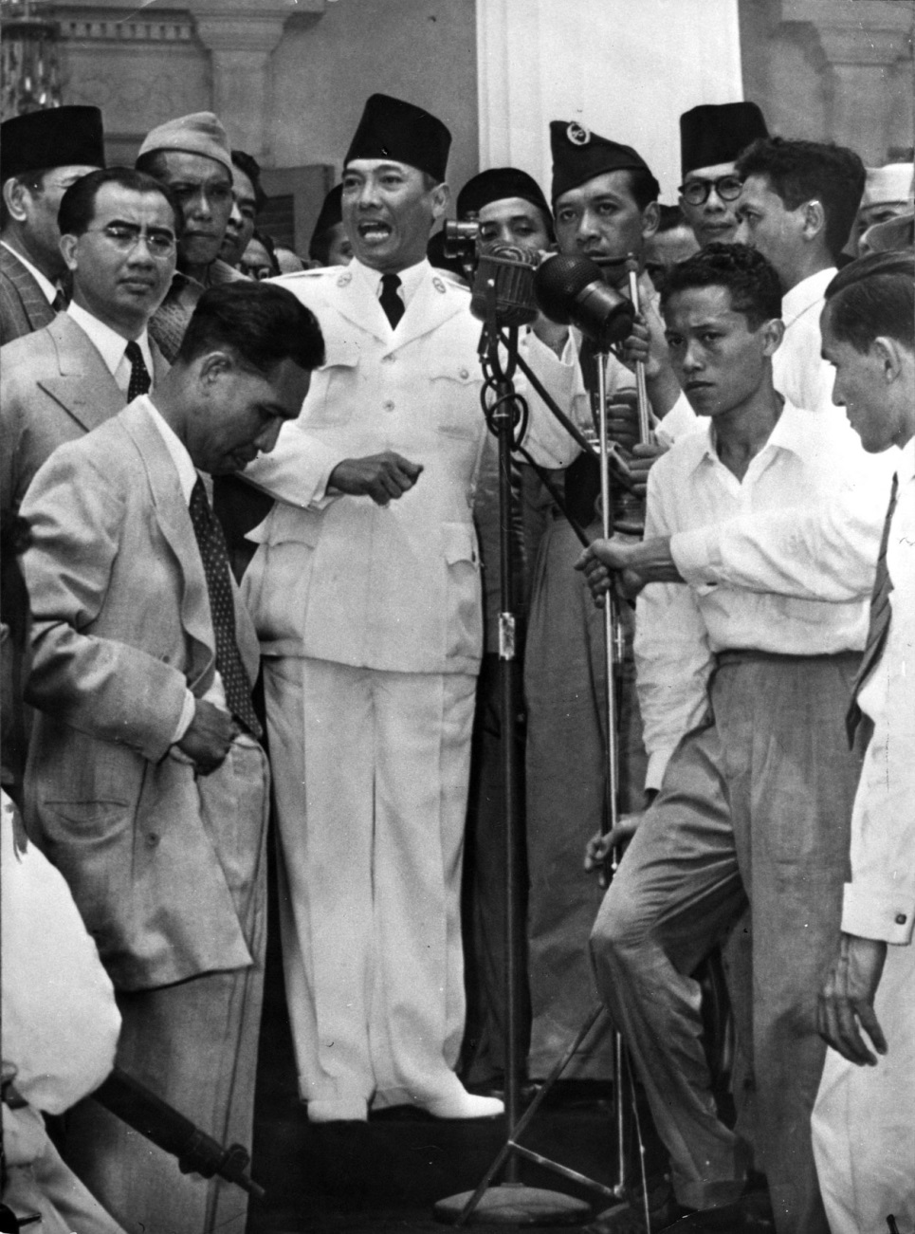
Soekarno, de eerste president van Indonesië, spreekt het volk toe.
© Noordhoff Uitgevers

Slide 6
Groot-Brittannië en Palestina
Palestina werd tot 1948 bestuurd door Groot-Brittannië.
Vanaf 1900 trokken aanhangers van het zionisme (streven naar een joodse staat) naar Palestina. Het geweld tussen joden en Palestijnen nam toe.
In 1948 riepen joden de staat Israël uit. Israël voerde vier oorlogen tegen de buurlanden.
© Noordhoff Uitgevers

Slide 7
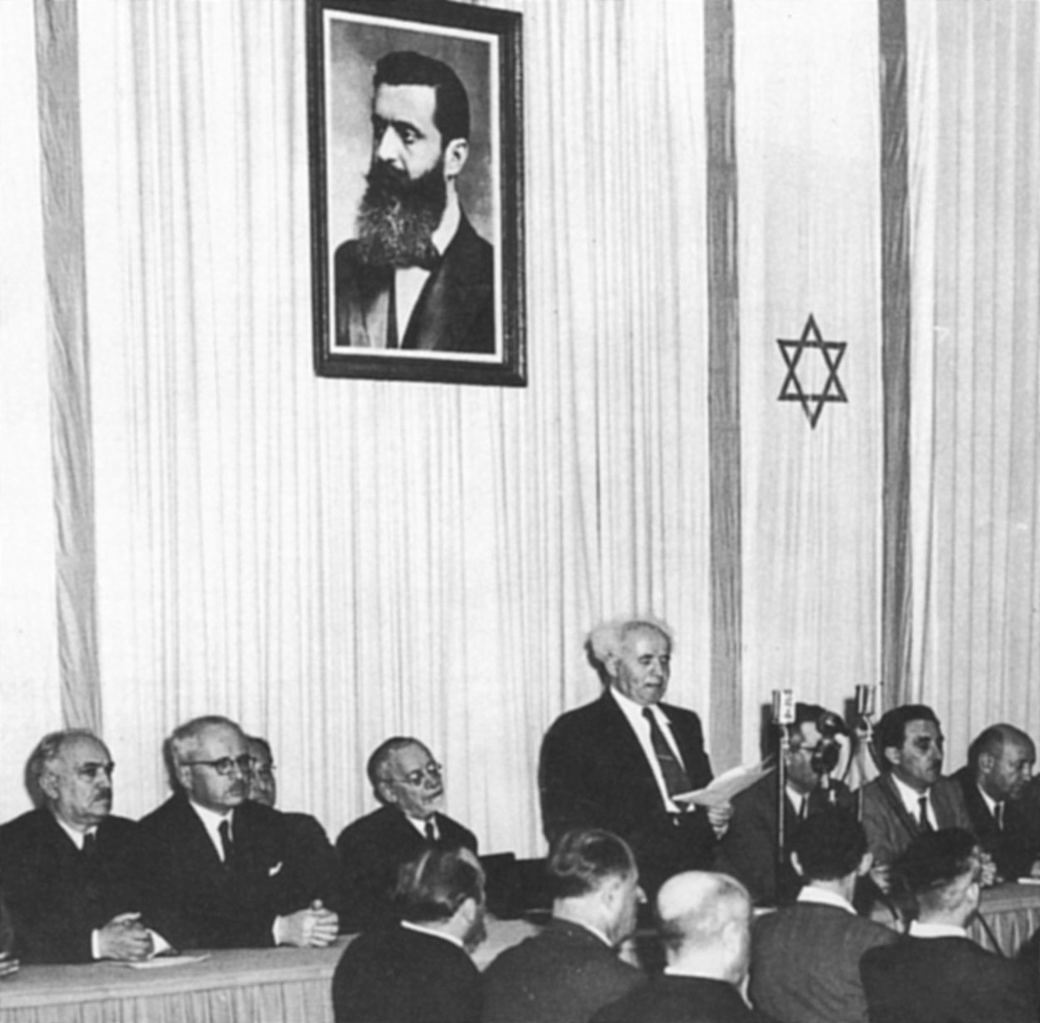
Ben Goerion roept de staat Israël uit.
Daarna werd hij minister-president.
Achter Ben Goerion hangt een portret van de zionist Theodor Herzl.
© Noordhoff Uitgevers

Slide 8
De Franse kolonies in Azië en Afrika
Frankrijk vertrok na bloedige oorlogen uit Vietnam (1954) en Algerije (1962).
In 1956 liet Frankrijk Marokko en Tunesië onafhankelijk worden.
In Zuid-Afrika en Zimbabwe kwamen regimes van blanke minderheden aan de macht.
Regime: regering (vaak ondemocratisch).
© Noordhoff Uitgevers

